Slide 1



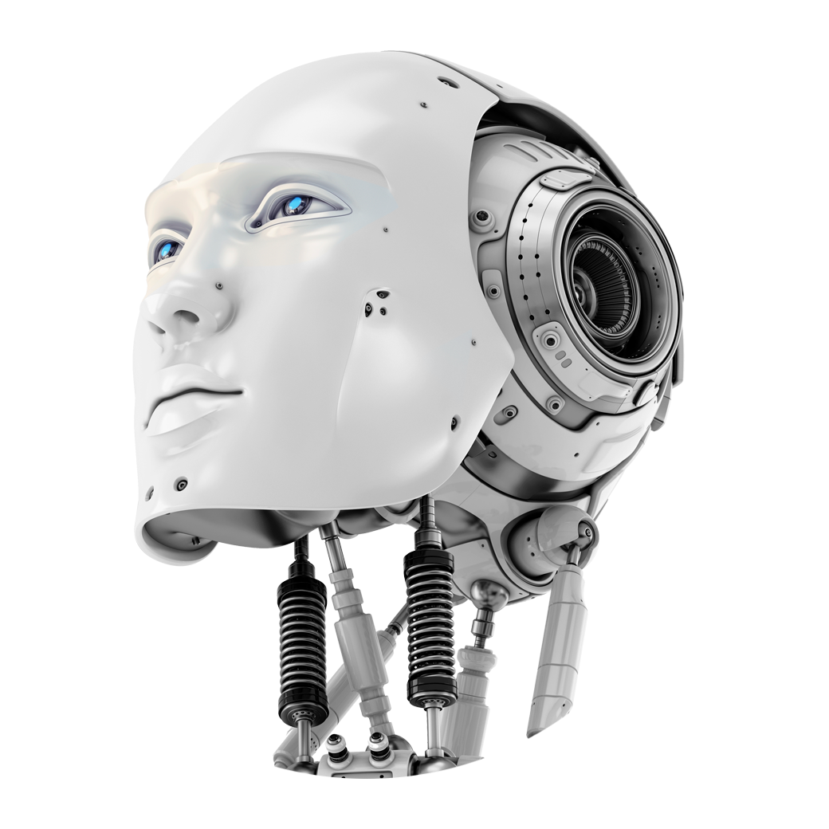



«Билет в будущее» - перспективный формат профориентации школьников
Ведущий специалист МУ «Управление образования администрации г.Пятигорска»
Е.А.Луштей

Slide 2
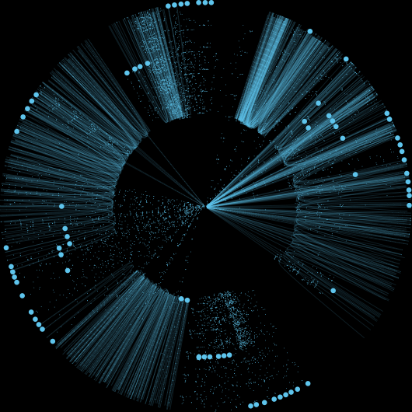
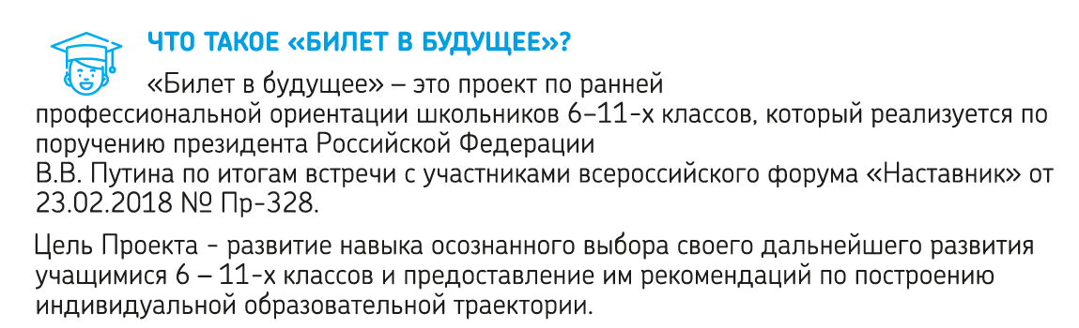
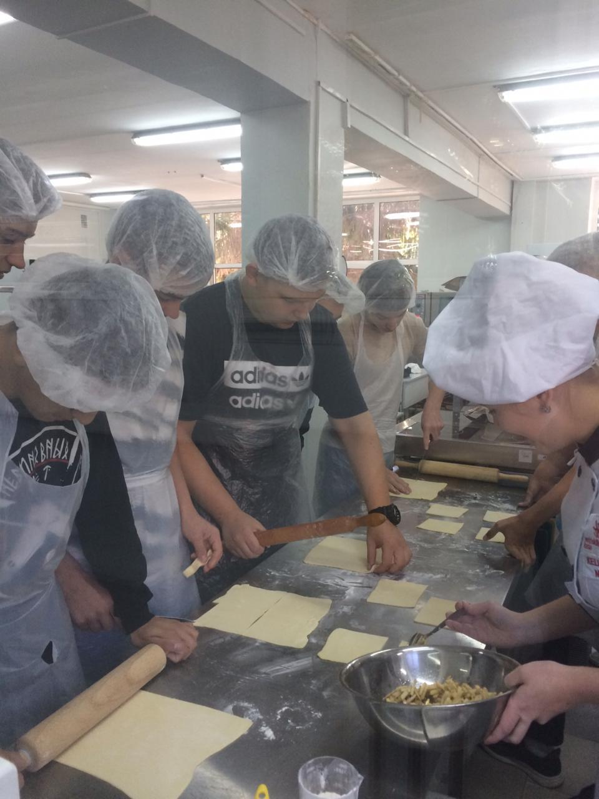
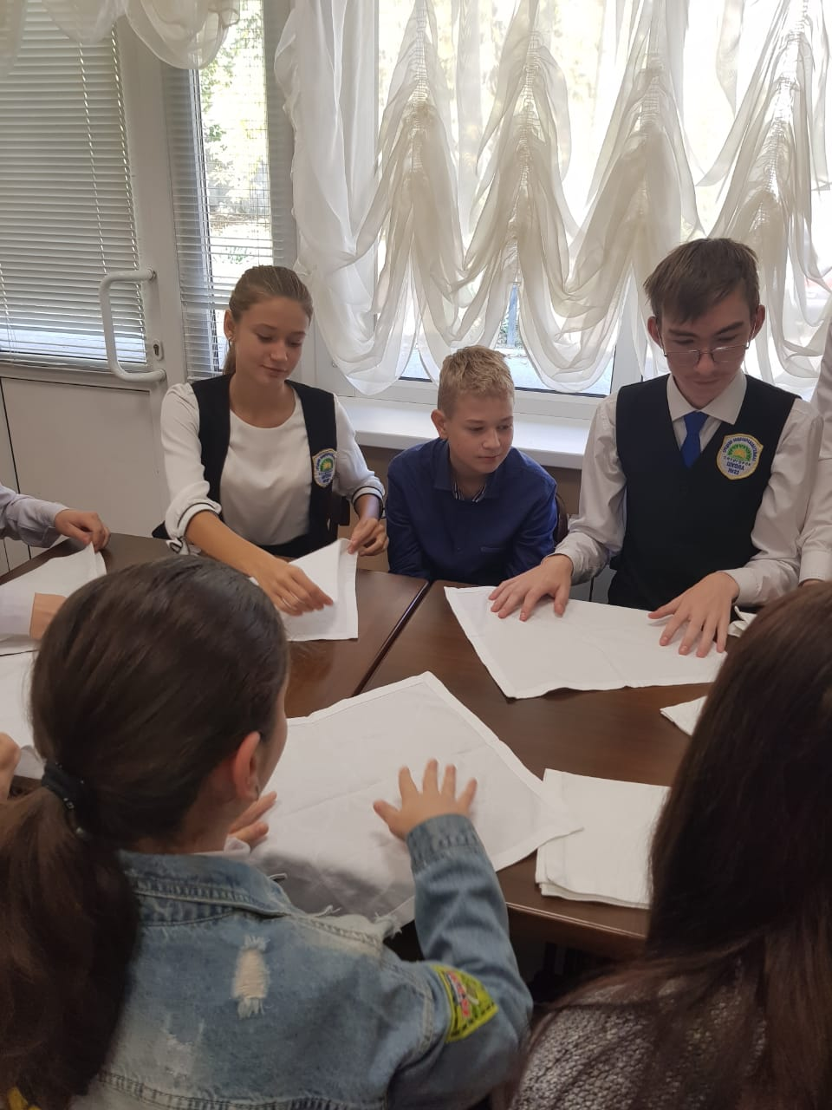
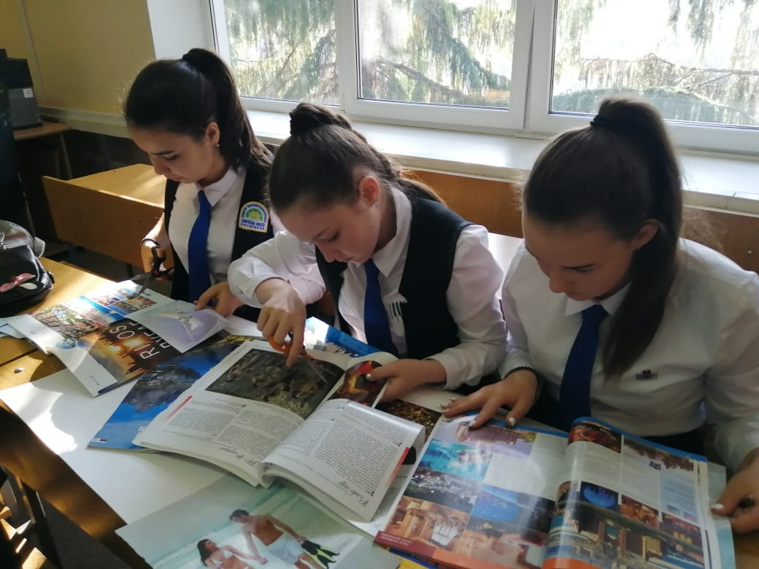
2￼

Slide 3
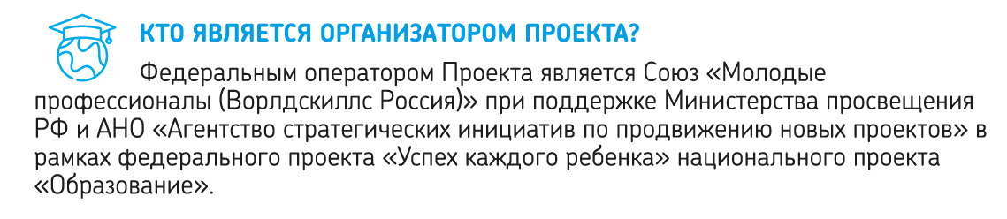
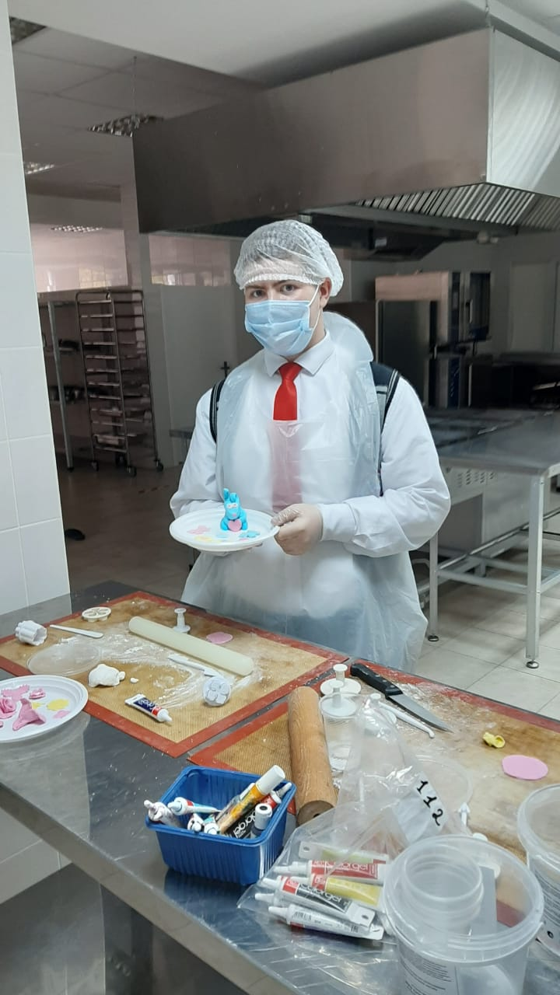
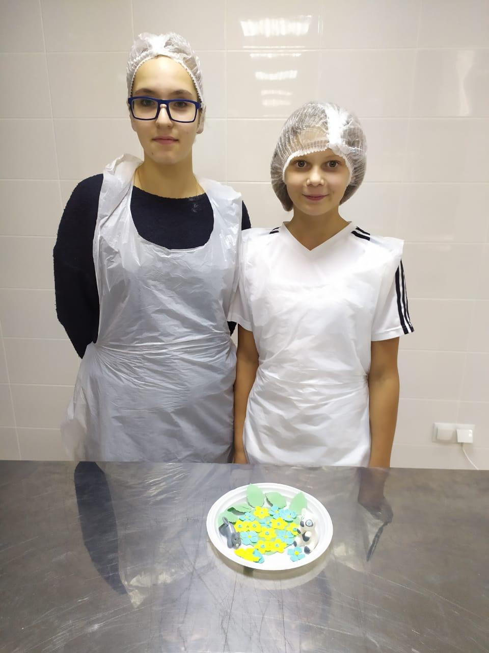
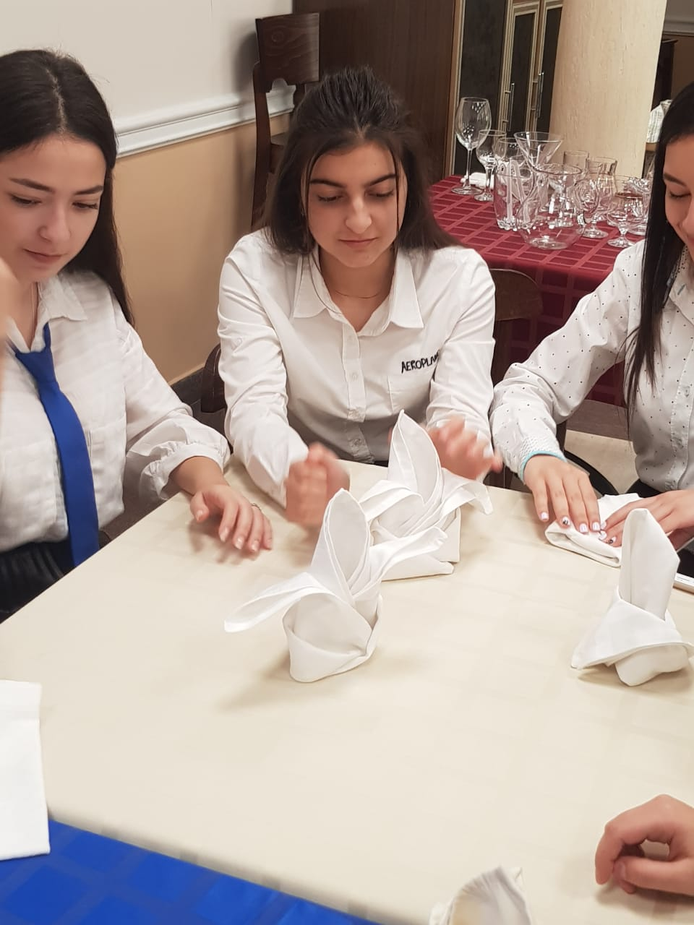
3￼

Slide 4
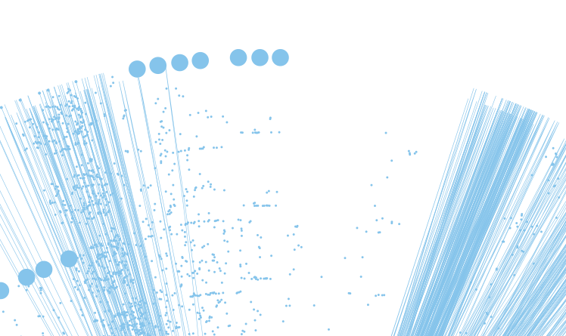
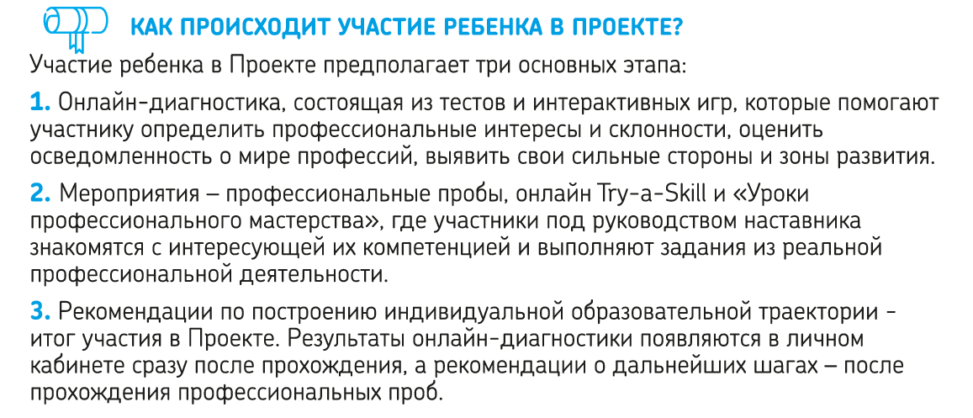
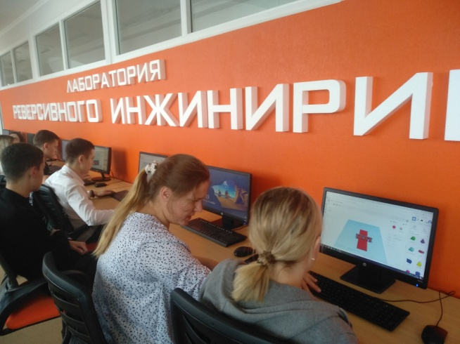
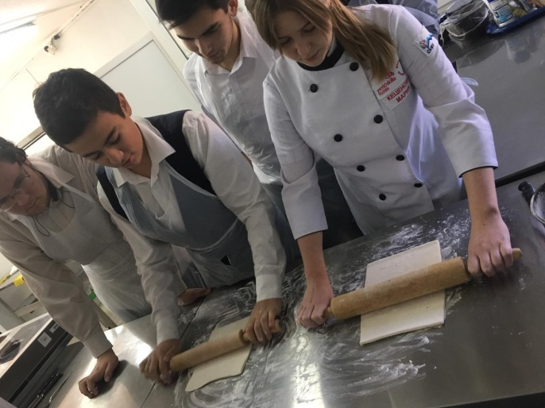
ТЕКСТ ТЕКСТ ТЕКСТ ТЕКСТ ТЕКСТ ТЕКСТ ТЕКСТ ТЕКСТ

Slide 5

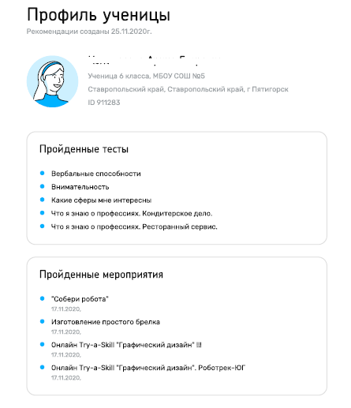
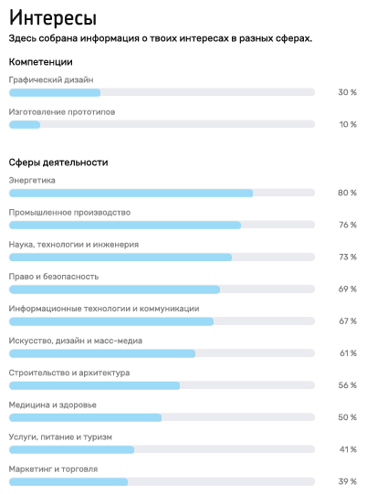
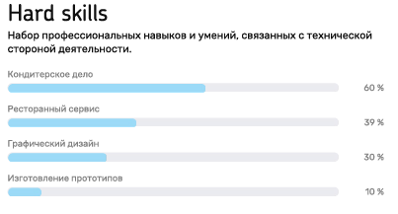

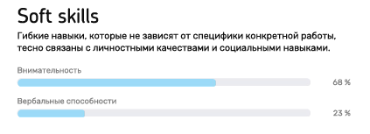


Рекомендации
по построению индивидуальной образовательной траектории

Slide 6
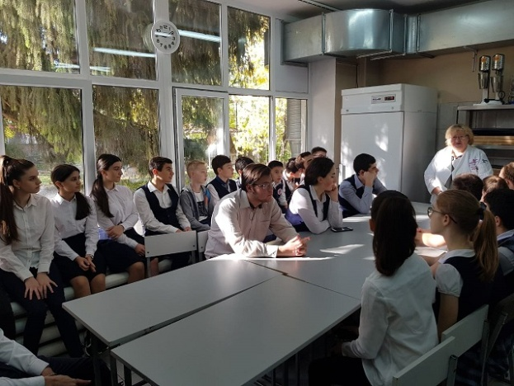
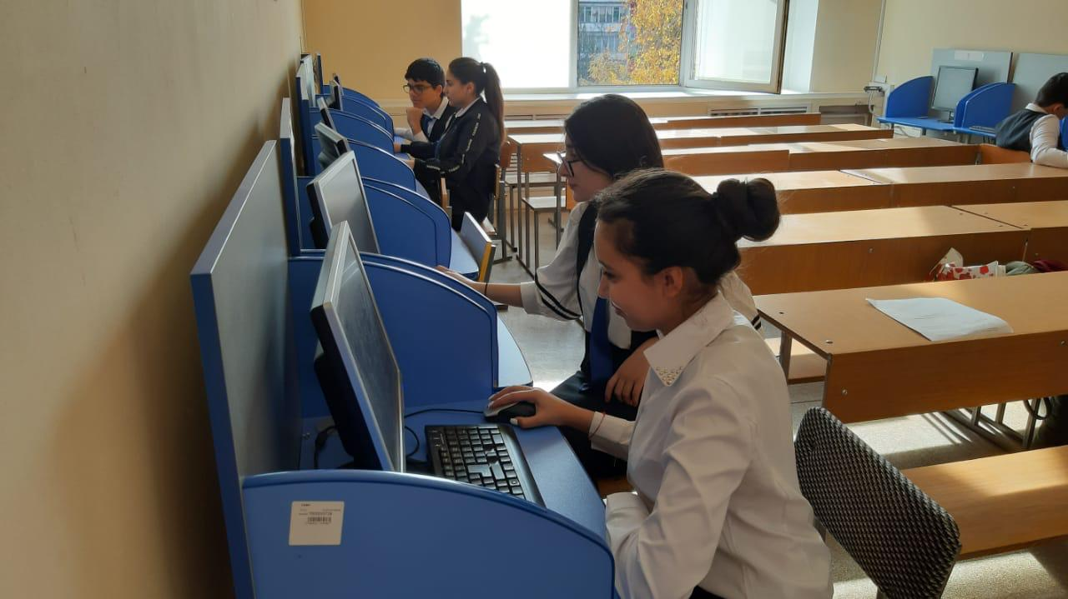
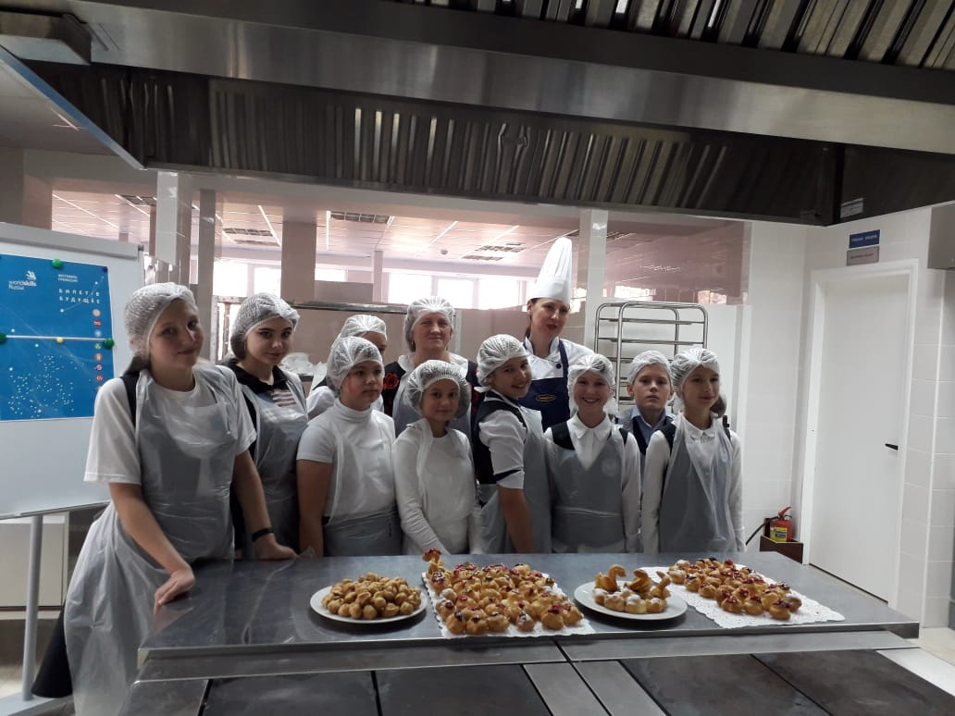
Результаты 2019 года
Пятигорск
Более 2500 учащихся из 27
общеобразовательных учреждений
Пятигорска стали участниками Проекта
2383 учащихся прошли все три
этапа тестирования
2041 учащийся посетил практические мероприятия

Slide 7
Целевые показатели
и их реализация в 2020 году
План на 2020 год
(Ставропольский край)
Реализация плана на 2020 год
(Пятигорск)
5000 обучающихся 6-11 классов общеобразовательных организаций Ставропольского края станут участниками проекта и будут зарегистрированы на платформе
4500 обучающихся пройдут тестирование
3000 обучающихся примут участие в практических мероприятиях начинающего и продвинутого уровня
20 обучающихся из категории дети-инвалиды и с ограниченными возможностями здоровья примут участие в проекте
4013 обучающихся зарегистрированы на платформе
3486 обучающихся прошли тестирование
1405 обучающихся приняли участие в практических мероприятиях
21 обучающийся из категории дети-инвалиды и с ограниченными возможностями здоровья принял участие в проекте

Slide 8
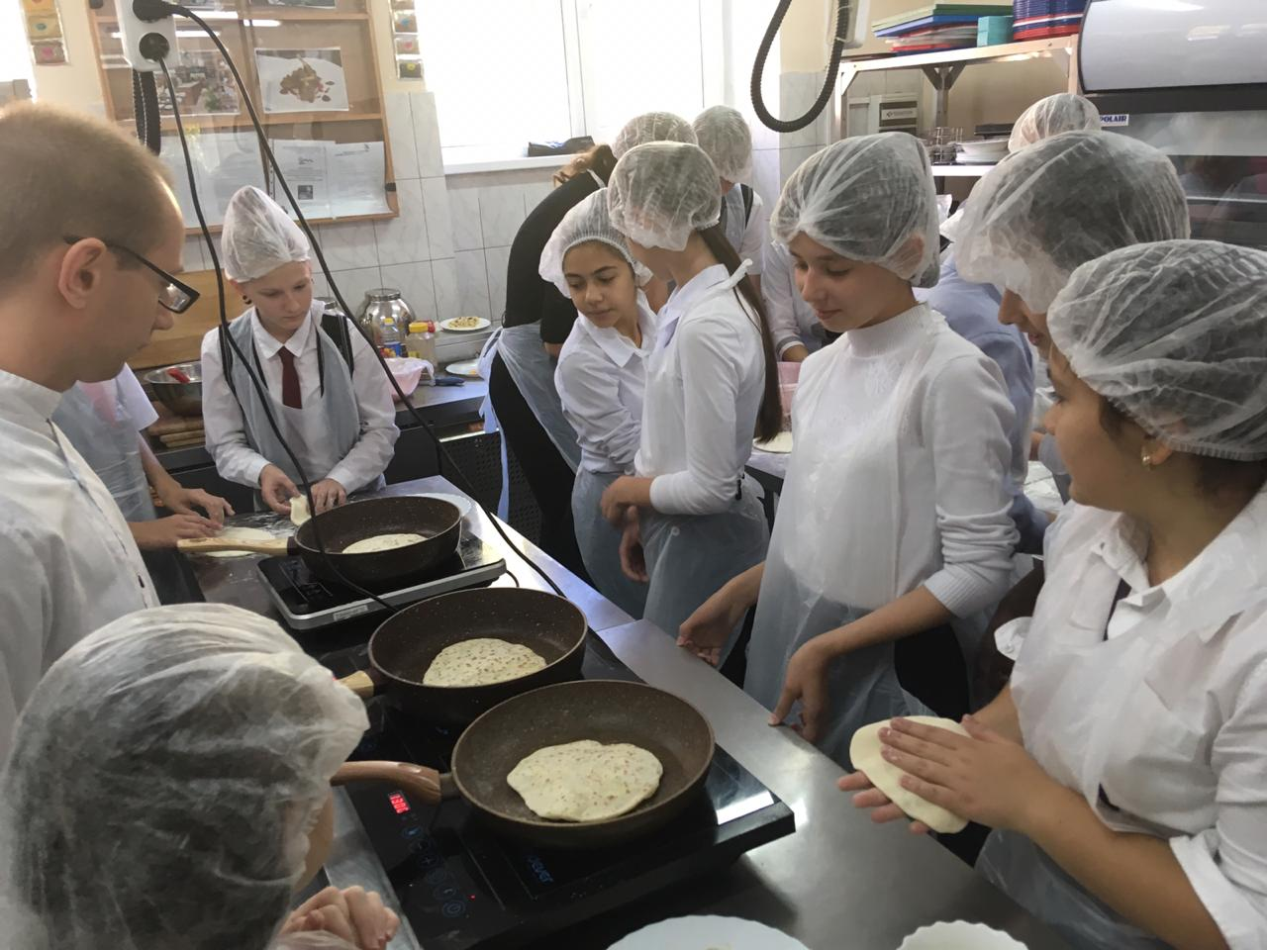
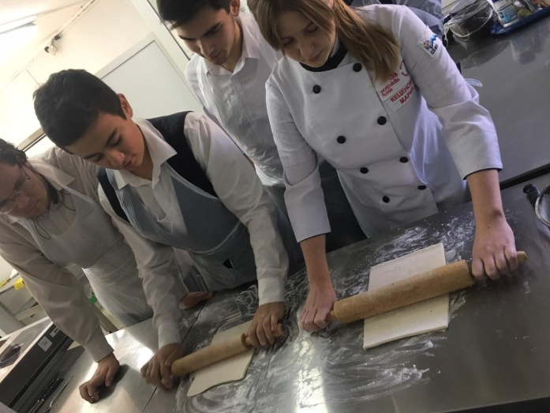
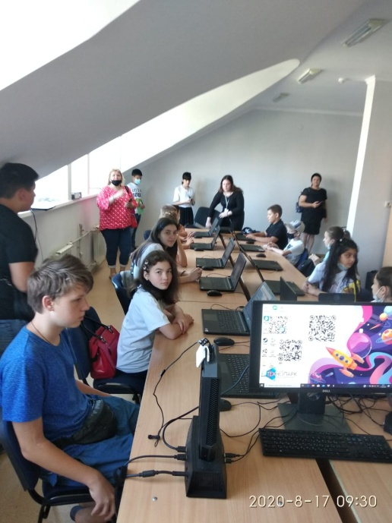
Площадки
Ставропольский край
Наименование площадки
ФГАОУ ВО «Северо-Кавказский федеральный университет»
ФГАОУ ВО «Северо-Кавказский федеральный университет»
ФГОУ ВО «Ставропольский государственный аграрный университет»
ГБПОУ «Георгиевский колледж»
ГБПОУ «Александровский сельскохозяйственный колледж»
ГБПОУ «Новопавловский многопрофильный техникум»
ГБПОУ «Ставропольский региональный многопрофильный колледж»
ГБПОУ «Григорополисский сельскохозяйственный техникум имени атамана М.И. Платова»
ГБПОУ «Курсавский региональный колледж «Интеграл»
ГБПОУ «Невинномысский энергетический техникум»
ЧОУПО «Ставропольский многопрофильный колледж»
ГБПОУ «Невинномысский индустриальный колледж»
ГБПОУ «Новотроицкий сельскохозяйственный техникум»
ГБПОУ «Пятигорский техникум торговли, технологии и сервиса»
ГБПОУ «Ставропольский колледж сервисных технологий и коммерции»
ГБПОУ «Буденновский политехнический колледж»
Филиал ФГБОУ ВО "РГСУ", РГСУ, Российский государственный социальный университет
филиал РТУ МИРЭА в г. Ставрополе
ГБПОУ «Георгиевский техникум механизации, автоматизации и управления»
ГБПОУ "Железноводский художественно-строительный техникум имени казачьего генерала В.П. Бондарева"
ГБПОУ «Лермонтовский региональный многопрофильный колледж»
ГБПОУ "Благодарненский агротехнический техникум"
ГБПОУ «Государственный агротехнический колледж» с.Московское
Колледж НГГТИ
ГБПОУ «Ставропольский строительный техникум»
ГБПОУ «Ставропольский государственный политехнический колледж»

Slide 9
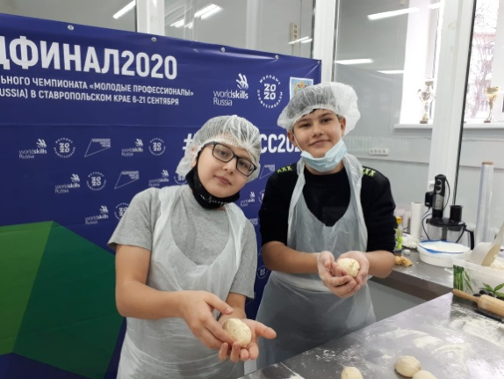
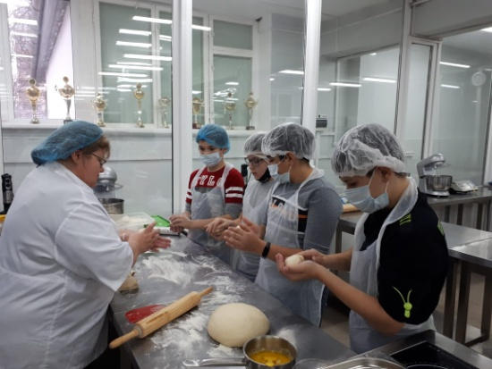
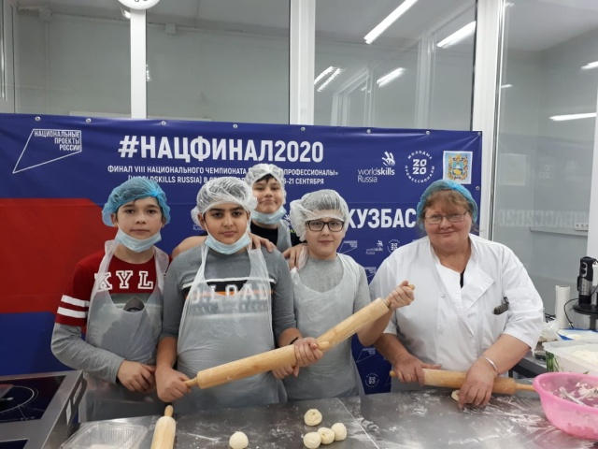
Компетенции
Агрономия
Администрирование отеля
Архитектура
Бухгалтерский учет
Веб-дизайн и разработка
Ветеринария
Геодезия
Графический дизайн
Дошкольное воспитание
Изготовление прототипов
Инженерия космических систем
Инженерный дизайн CAD
Интеллектуальные системы учета электроэнергии
Интернет маркетинг
ИТ-решения для бизнеса на платформе "1C: Предприятие 8"
Кирпичная кладка
Командная работа на производстве
Кондитерское дело
Лабораторный медицинский анализ
Лазерные технологии
Ландшафтный дизайн
Малярные и декоративные работы
Медицинский и социальный уход
Организация экскурсионных услуг
Парикмахерское искусство
Поварское дело
Предпринимательство
Преподавание в младших классах
Преподавание в основной и средней школе
Преподавание музыки в школе
Программные решения для бизнеса
Разработка виртуальной и дополненной реальности
Разработка мобильных приложений
Реверсивный инжиниринг
Ремонт и обслуживание легковых автомобилей
Ресторанный сервис
Сварочные технологии
Сельскохозяйственные биотехнологии
Сетевое и системное администрирование
Сити-Фермерство
Социальная работа
Эстетическая косметология
Электроника
Технологии композитов
Технологии моды
Туризм
Физическая культура, спорт и фитнес
Флористика
Хлебопечение
Эксплуатация сельскохозяйственных машин
Электромонтаж
Сухое строительство и штукатурные работы
Специалист государственного и муниципального управления

Slide 10
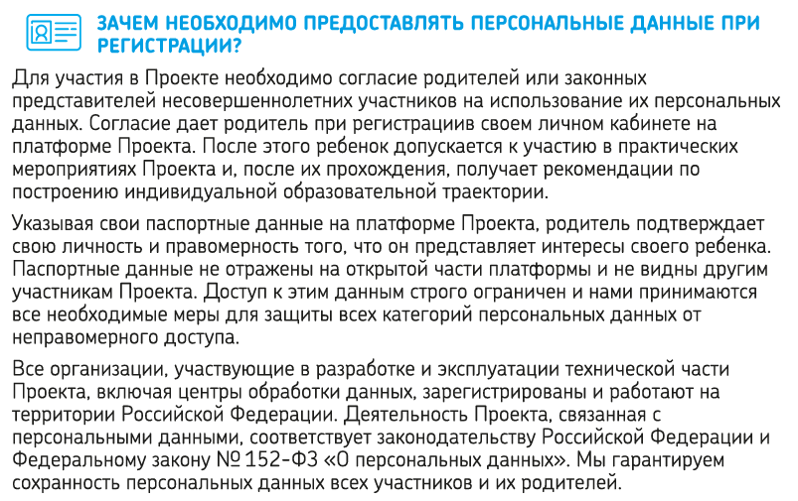
Работа с родителями

Slide 11
«Билет в будущее» - перспективный формат профориентации школьников
Ведущий специалист МУ «Управление образования администрации г.Пятигорска»
Е.А.Луштей

